Slide 1
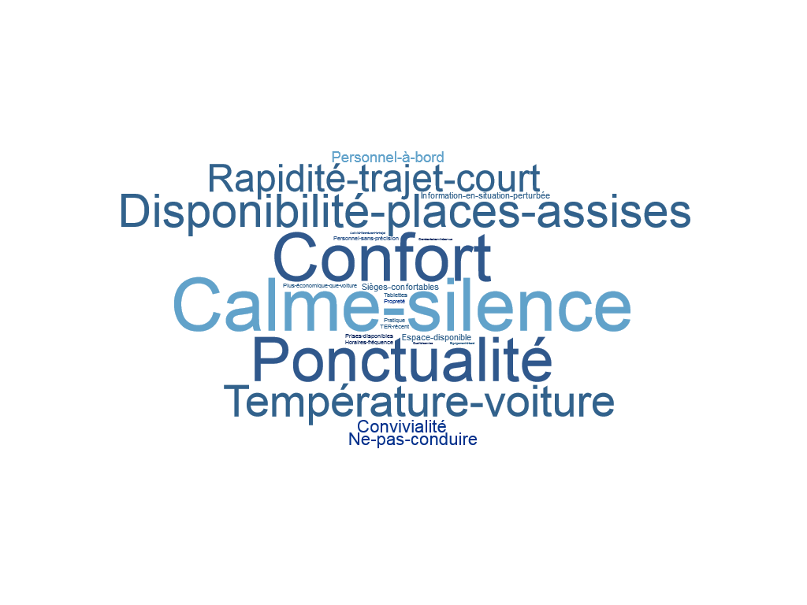
Nuage de mots – TER Axe Elbeuf Yvetot - positif
Base réponses : 123p

Slide 2
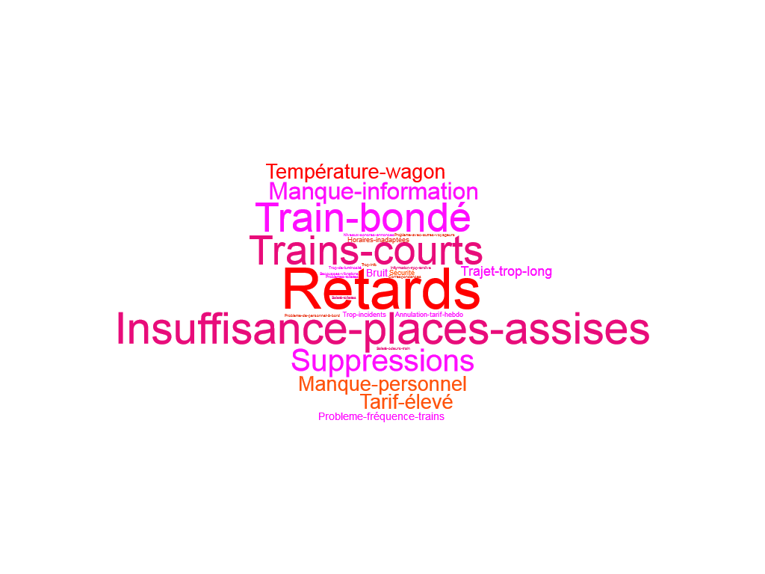
Nuage de mots – TER Axe Elbeuf Yvetot - négatif
Base réponses : 117p

